Slide 1
Herencia _
Por Angeri Martinez

Slide 2
Objetivos de Hoy
Utilizar herencia para la reutilización de componentes en el contexto de la Programación Orientada a Objetos.
Implementar herencias a partir de prototipos mediante la sintaxis de ES5 y ES6.
Aplicar múltiples niveles de herencia que permitan reutilizar propiedades y métodos de clases superiores.

Slide 3
01
Herencia
{desafío} latam_

Slide 4
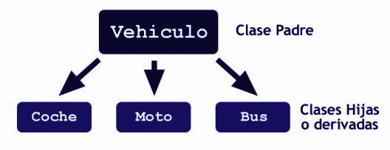
Herencia
Corresponde a la forma con la cual una clase permite heredar características (métodos y atributos) a otra clase.
Permite construir nuevas clases a partir de otras, a fin de reutilizar código, generando así una jerarquía de clases.

Slide 5
#Ejemplo: Herencia con vehículos
Crear una clase padre con el nombre de “Vehículo” en conjunto con los atributos “marca”, “color”, “matrícula”, además de las tres clases hijas “coche”, “moto” y “bus”, heredando los atributos de la clase vehículo. Finalmente, instanciar cada una de las clases hijas y mostrar una de las propiedades para cada una de ellas.
Replit: herencia-vehiculos

Slide 6
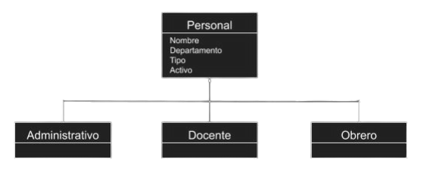
#Ejercicio:
Herencia con personal administrativo
Vamos a crear las clases que se representan en el siguiente UML.
Replit: ejemplo-personal.

Slide 7
Conclusiones de Herencia
La Herencia nos permite crear una subclase o clase hija que posea automáticamente las propiedades y métodos de la superclase o clase padre.
Un constructor o un método para que puedan llamar a miembros de la clase padre debe utilizar la palabra reservada “super”.
En el caso que la clase hija no disponga de un constructor, siempre se incluye un constructor por defecto, que llama al constructor de la clase padre con los parámetros que se hayan pasado al realizar la instancia con new.

Slide 8
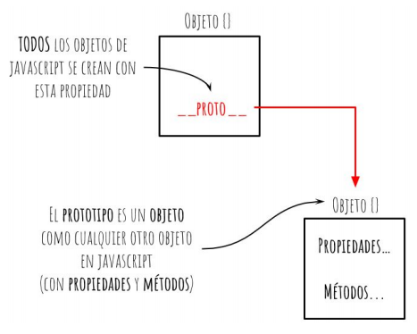
Herencia de prototipos
Prototype es una propiedad global que está disponible en casi todos los objetos, además un prototipo es un objeto del que otros objetos heredan propiedades.
En JavaScript, es lo que conocemos como delegación basada en herencia o herencia prototípica

Slide 9
Herencia de prototipos
const persona_uno = {
nombre: "Juan",
saludar: function(){
console.log("Hola, soy "+this.nombre);
}
}
console.log(persona_uno);
const persona_dos = Object.create(persona_uno);
console.log(persona_dos);
Crear un objeto con una propiedad y un método, luego crear un nuevo objeto, al cual le asignaremos como objeto padre el primer objeto creado, esto se logrará mediante el método Object.create(), quien crea un objeto nuevo utilizando un objeto existente como el prototipo del nuevo objeto creado, luego mostraremos por consola ambos objetos para ver el prototipo de cada uno.

Slide 10
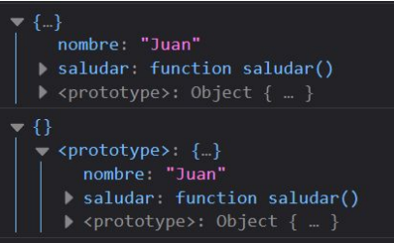
Herencia de prototipos
Resultado

Slide 11
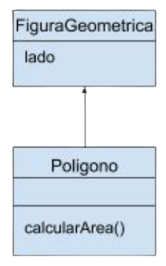
#Ejemplo:
Herencia prototípica
Crear una clase padre o principal, mediante una función constructora con el nombre de “FiguraGeometrica”, la cual recibe como parámetros los valores de un lado de la figura. Además, se solicita crear una clase denominada “Polígono”, pero que herede las propiedades de la clase padre. Además, la clase Polígono debe poseer un método propio que permita calcular el área de la figura geométrica con las propiedades inicializadas en la clase padre.
Realizar el siguiente ejercicio de clases mediante herencia prototípica con nomenclatura de ES5, para ver en acción los prototipos, primeramente con un ejercicio sin métodos en la clase padre.
Comparemos con la versión hecha con ES6 dentro del Replit.
Replit: ejemplo-herencia-prototipica

Slide 12
02
Cadena de Prototipos
{desafío} latam_

Slide 13
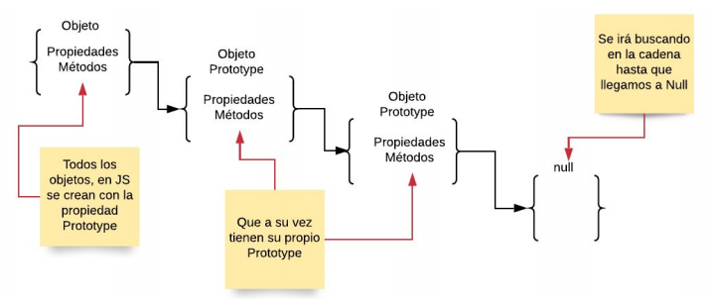
¿Qué es una cadena de prototipo?

Slide 14
#Ejemplo: Cadena de prototipos Part.1
Crear un objeto principal con una propiedad y un método, luego crearemos otro objeto (hijo) con el método Object.create(), utilizando el objeto padre como el prototipo del nuevo objeto creado (hijo), luego crearemos otro nuevo objeto siguiendo el mismo proceso para crear el objeto hijo, pero esta vez será un nieto y recibirá el prototipo del hijo.
let padre = {
nombre: "Juan",
saludar: function () {
console.log("Hola, soy " + this.nombre);
},
};
console.log(padre);
let hijo = Object.create(padre);
console.log(hijo);
let nieto = Object.create(hijo);
console.log(nieto);

Slide 15
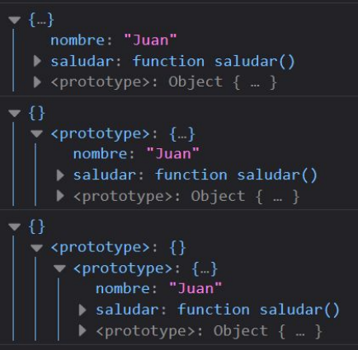
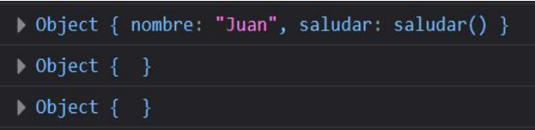
#Ejemplo: Cadena de prototipos Part.2

Slide 16
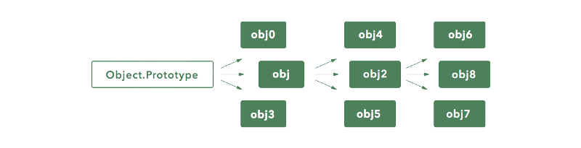
Múltiples niveles de herencia
Existe la posibilidad de hacer herencia multinivel, es decir, tener clases padres, hijos, nietos y así sucesivamente.
Recordar que los objetos van dejando disponibles sus prototipos a medida que le vamos indicando a cada objeto que tendrá acceso a otro.

Slide 17
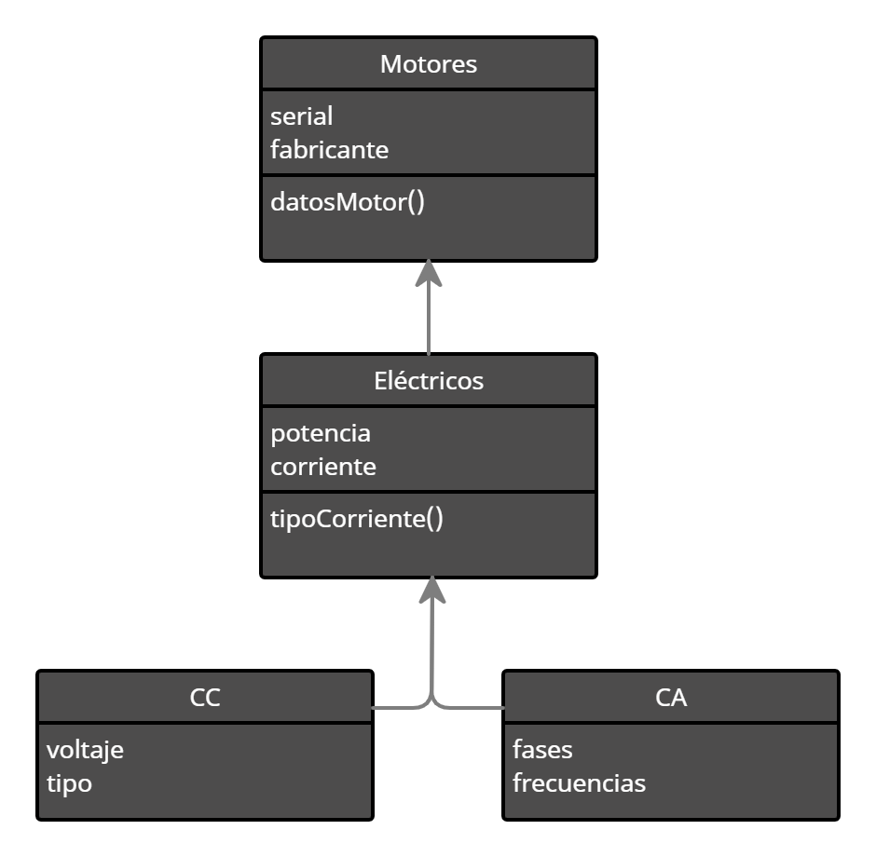
#Ejemplo: Múltiples niveles de herencia
Realizar un programa para un taller de reparación de motores, donde necesitan clasificar los motores en eléctricos, de explosión o a vapor.
La empresa solicita crear el programa solo para los motores del tipo eléctrico, los cuales se clasifican dependiendo del tipo de corriente eléctrica que requieran para su funcionamiento, siendo esta Corriente Continua (CC) o Corriente Alterna (AC).
Replit: ejemplo-herencia-multiple

Slide 18
03
Getters, setters y HTML
{desafío} latam_

Slide 19
Propiedades computadas (get y set)
Serán los métodos que nos permitirán obtener un atributo o modificarlo.
Los métodos “getters” son la forma de definir propiedades computadas de lectura en una clase.
Los métodos “setters” serán las propiedades computadas que permitirán modificar los atributos de una clase.
Recordar el uso de la nomenclatura del guión bajo “_” para los atributos dentro del constructor de la clase al momento de inicializarlos, lo cual permitirá diferenciarlos de los métodos get y set.

Slide 20
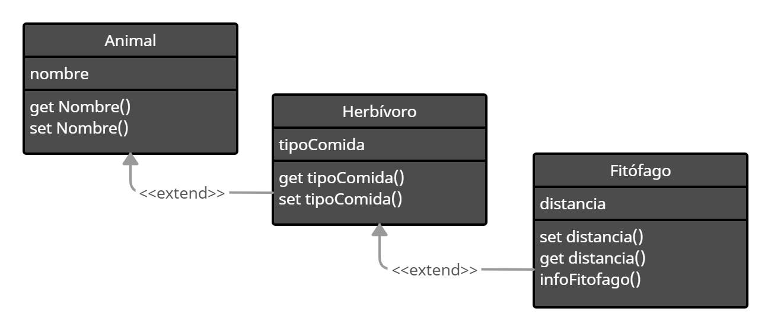
#Ejemplo:
Múltiples niveles de herencia con getters y setters
Crear una clase para cada nivel en conjunto con sus atributos y métodos, siendo la clase padre o superior “Animal”, mientras que las otras clases van a ir heredando de la clase padre los atributos y métodos disponibles.
Replit: ejemplo-herencia-getset

Slide 21
#Ejemplo:
Integrando objetos, herencia y HTML
Crear un programa en ES6 implementando clases y herencia de clases, el cual recibirá la información desde un formulario para registrar el nombre y la raza de un perro cuando se haga clic sobre el botón de registrar. Por lo que se deben crear dos clases, una clase padre con el nombre de Animal y otra clase hija con el nombre de Perro.
CodeSandBox: ejemplo-integracion-clases-herencia-html
<h1>Registra tu perrito</h1>
<label>Nombre</label>
<input id="nombre" type="text" />
<label> Raza</label>
<input id="raza" type="text" />
<button id="registrar">Registrar</button>
<div id="data"></div>
<script src="script.js"></script>

Slide 22
04
Módulos
{desafío} latam_

Slide 23
Los programas JavaScript comenzaron siendo bastante pequeños: la mayor parte de su uso, en los primeros días, era para realizar tareas aisladas, proporcionando un poco de interactividad a las páginas web donde fuera necesario, por lo que generalmente no se necesitaban scripts grandes. Avancemos unos años, y ahora tenemos aplicaciones completas que se ejecutan en navegadores con amplio uso de JavaScript, así como éste que se usa en otros contextos (Node.js, por ejemplo).
Por lo tanto, nace la necesidad de crear mecanismos para dividir los programas JavaScript en módulos separados, y que se puedan importar cuando sea necesario. Los navegadores modernos han comenzado a incorporar la funcionalidad de los módulos de forma nativa, optimizando su carga, haciéndolos más eficientes que tener que usar una librería y hacer todo ese procesamiento adicional del lado del cliente.
Para ser más precisos, un módulo es un archivo que contiene código JS. No hay una palabra clave de módulo especial; éstos se leen principalmente como un script.

Slide 24
veamos los módulos en la práctica

